Slide 1
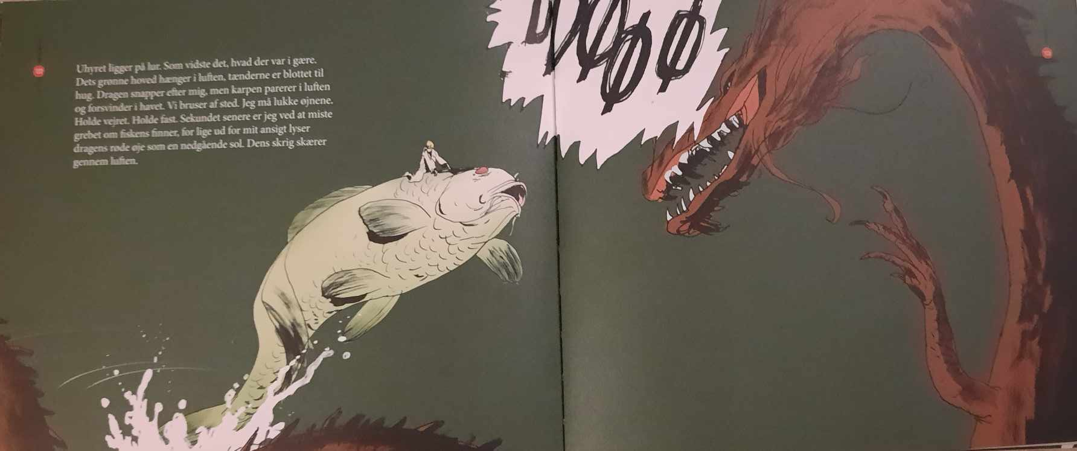
Lydord
OMVENDT DIAGONAL
Ydre composition: Den omvendte diagonal skaber spænding og dynamik.
Tavs er i nød, må holde vejret og hold fast I fiskens finne. Er ved at blive bidt af dragen.
GRØN OG RØD FARVE ER KOMPLE-MENTÆR-FARVER
Teksten almindelig typografi. En beskrivende tekst med masser af action; udsagnsord som hænge, snappe, parere, forsvinde, bruse, miste, lyse, skære og tillægsord som grønne, blottet, røde, nedadgående. En sammenligning: “lyser dragens røde øje som en nedadgående sol”.
Indre composition: Handling – konflikt og spænding I billedet. Dramatisk.
Ydre komposition: Dragen i forgrund, fisken med Tavs på ryggen I mellemgrund og det grønne dyb I baggrund.

